Slide 1
Programación Orientada a Objetos - POO
Programa tu Futuro
Julio 2020

Slide 2

El Objeto
Es un modelo abstracto de una cosa, situación o característica del “mundo real” hecha para que el computador la represente.

Slide 3
La Clase
Una clase es una plantilla hecha en Java que indica cómo se modela y se comporta un objeto.
Contiene:
Un nombre
Atributos (ej. color, altura, edad, identificación)
Constructores (formas de crear un objeto nuevo)
Métodos (funciones/comportamiento del objeto)

Slide 4
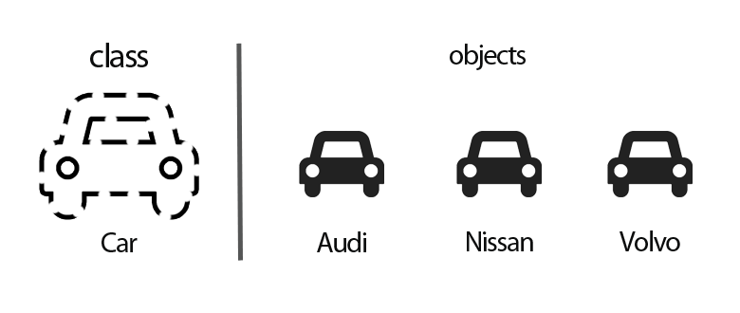
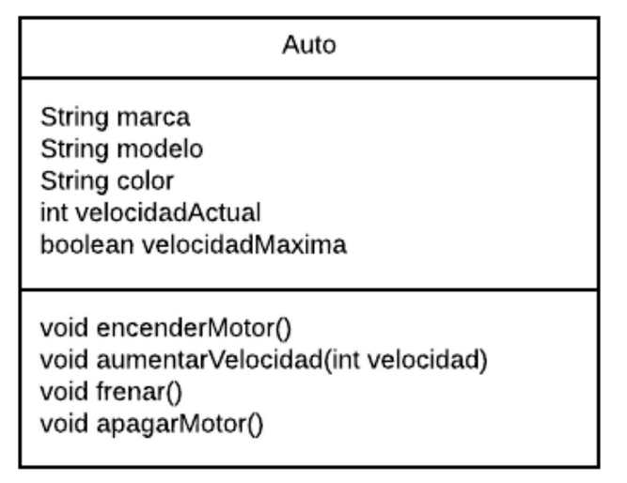
La Clase y El Objeto

Slide 5
La Clase Auto en Java
public class Auto {
String marca;
String modelo;
String color;
int velocidadActual;
boolean velocidadMaxima;
void encenderMotor(){ }
void frenar(){ }
void apagarMotor(){}
void aumentarVelocidad(int v){
if (!velocidadMaxima){
velocidadActual += v;
}
}
}
Atributos
Métodos

Slide 6

Los Constructores
Son las diferentes formas que se definen para crear
**instancias** nuevas de un objeto
Una instancia es un objeto creado a través de un constructor de una clase

Slide 7
Los Constructores
public Auto() { }
public Auto(String marca, String modelo,
String color, int velocidadActual,
boolean velocidadMaxima) {
this.marca = marca;
this.modelo = modelo;
this.color = color;
this.velocidadActual = velocidadActual;
this.velocidadMaxima = velocidadMaxima;
}
Constructor con valores por
defecto
Constructor con valores dados
Palabra clave this

Slide 8
El This
Se utiliza “this” (en español “éste”) para referirnos a la instancia que está siendo creada y para quitar la ambigüedad que existe entre los atributos de la clase y los parámetros del constructor:
this.marca = marca;
El atributo “marca” del objeto que está siendo creado
El parámetro “marca” recibido
a través del constructor

Slide 9
El Instanciamiento
Una instancia se crea a través del llamado a uno de los constructores de la clase, usando la palabra clave new
Auto a = new Auto();
Auto b = new Auto("toyota", "yaris",
"blanco", 0, false);

Slide 10
El Acceso a los Atributos y Métodos
El acceso a los datos y métodos de una instancia se hace a través del operador “.”
Auto a = new Auto();
System.out.println(a.marca + " "+a.modelo);
a.color = "verde";
Escribe el valor “verde” en el atributo “color” del objeto a
Lee el valor guardado en el atributo “marca” del objeto a

Slide 11
El Acceso a los Atributos y Métodos
El acceso a los datos y métodos de una instancia se hace a través del operador “.”
Auto a = new Auto();
a.aumentarVelocidad(10);
Se le dice al objeto a que ejecute el método “aumentarVelocidad” con parámetro 10

Slide 12
El Acceso a los Atributos y Métodos
El acceso a los atributos y métodos de una instancia puede hacerse más complicado al aplicar técnicas de encapsulamiento, pero esto lo veremos en otra clase :)

Slide 13
Ejemplo - La Clase Fracción
public class Fraccion {
int numerador;
int denominador;
Fraccion(int numerador, int denominador){
this.numerador = numerador;
this.denominador = denominador;
}
String imprimir(){
return this.numerador + "/" + this.denominador;
}
}

Slide 14
Ejemplo - La Clase Fracción - Operación entre Fracciones
public class Fraccion {
...
boolean esMenorQue(Fraccion f){
return this.numerador * f.denominador <
this.denominador * f.numerador;
}
}

Slide 15
Ejercicios
Complete la clase Fracción con métodos para:
sumar y restar dos fracciones
multiplicar y dividir dos fracciones
No es necesario por ahora que se preocupe de simplificar o calcular el mínimo común múltiplo.

Slide 16
Las Clases y El Main
package clases;
import clases.Auto; public class MainApplication {
public static void main(String args[]){
Auto a = new Auto();
Auto b = new Auto("toyota", "yaris",
"blanco", 0, false);
}}
Por ahora, crearemos los métodos principales en una clase dentro del mismo paquete que nuestras clases.
En el main, podremos importar nuestras clases y operar con ellas

Slide 17
Ejercicio
Cree una clase y método principales que pida dos fracciones al usuario y luego le pregunte qué operación quiere realizar (calculadora). Luego debe mostrar el resultado en pantalla.

Slide 18
Ejercicio
Cree la clase Cuenta Corriente, que mantiene datos del cliente y el saldo actual en pesos.
Agregue los métodos depósito y giro, que reciben una cantidad en pesos y modifican el saldo. Verifique que la cuenta tenga saldo suficiente para hacer el giro
Agregue un método para realizar transferencias, que recibe un monto en pesos y una Cuenta Corriente de destino

